Slide 1

국방인공지능응용학과 실습 강의
Overview of Federated Learning
박재관
2025/07/11

Slide 2
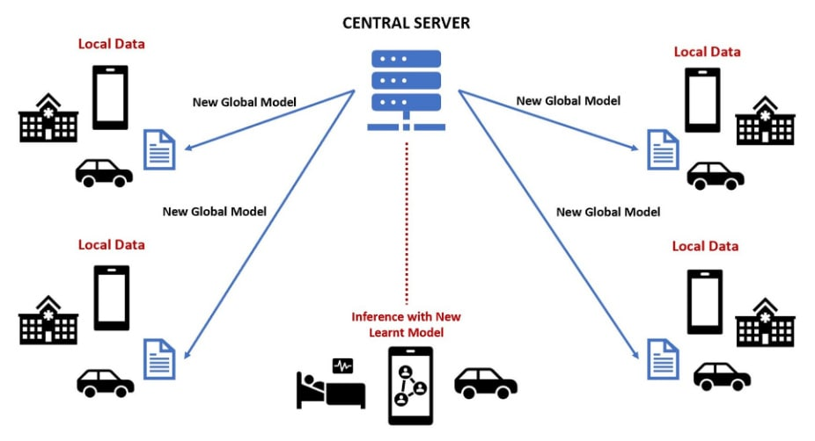
Federated Learning (연합 학습)?
다수의 Local clients 와 하나의 중앙 서버가 협력하여 decentralized 상황에서 글로벌 모델을 학습하는 기술.
2017년 구글 AI 블로그에서 소개되어 이목을 받음. ^{[1]}
왜 필요한가?
Non-IID 데이터 처리
Drone, visual sensor 등 획득한 data => 서로 다른 data 분포 => 글로벌 모델의 성능 저하
FL 이 이러한 불균형을 해소 할 수 있음.
데이터 보안
데이터를 직접 서버로 전송 X , 성능 향상 가능
통신 비용 절감.
FL의 알고리즘
FedAvg : 각 클라이언트에서 로컬 모델을 학습 한 후 중앙서버에서 평균화하여 글로벌 모델을 업데이트
Fig. Diagram of Federated Learning (From NetApp) ^{[2]}
[1] Federated Learning: Collaborative Machine Learning without Centralized Training Data
[2] https://www.netapp.com/blog/future-of-AI-federated-learning/

Slide 3
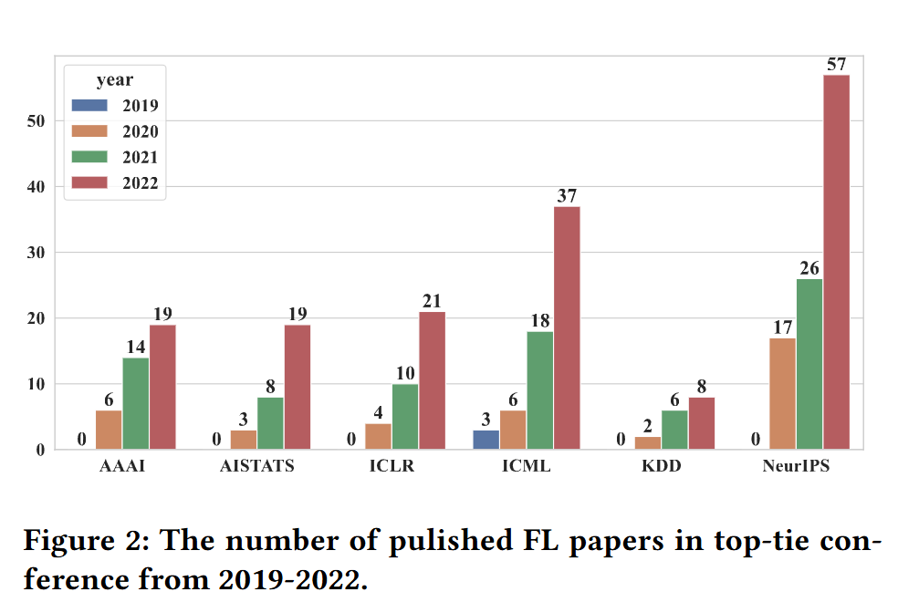
Federated Learning (연합 학습)?

Slide 4
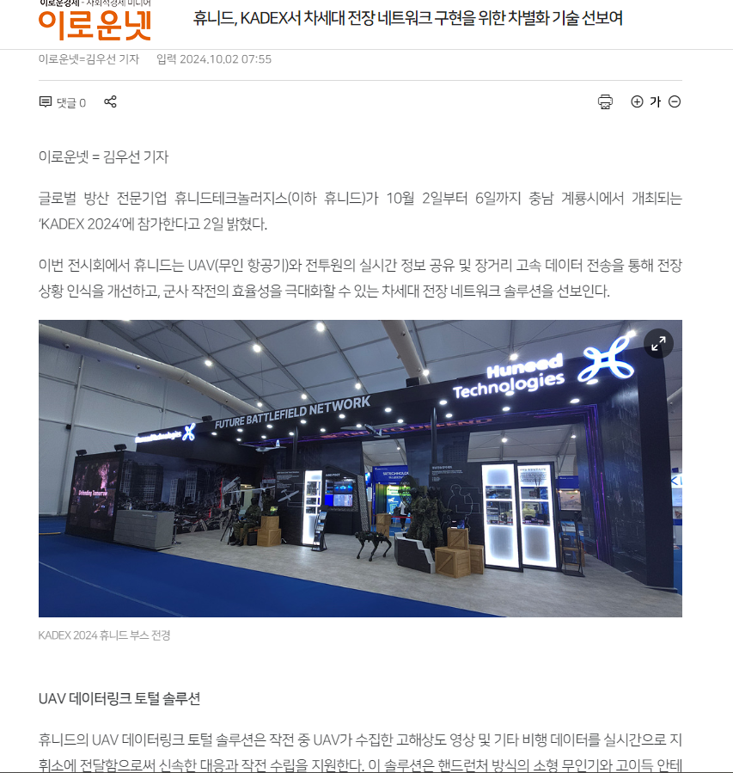
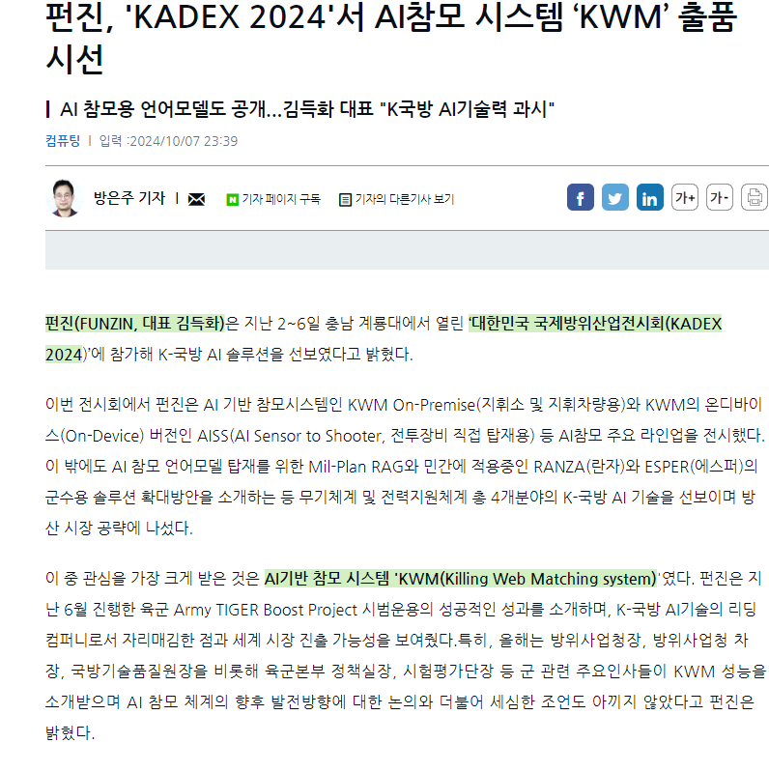
FL in Defense
전장 장비의 data 용량 매우 높음
=> 중앙 서버에 data 전송 한계.
고해상도 data의 경우 전송 속도 및 비용을 고려
Ad-hoc 통신 체계, 온 디바이스 AI 모델 시스템 위에서 FL을 적용함으로써, 각 장치들이 개별 환경에서 학습 후, 중앙 통신이 될 때 서버에 연결.
FL은 실시간으로 학습된 데이터를 모델 학습에 반영하므로, 최신 데이터를 기반으로 빠른 모델 성능 향상 가능.

Slide 5
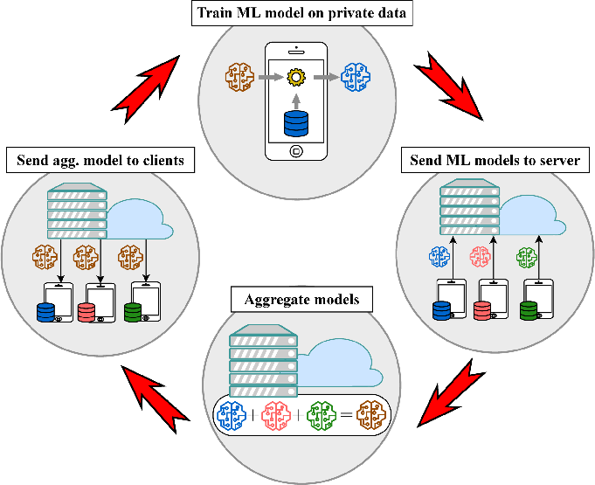
Federated Learning
FIG. Definition of Round

Slide 6
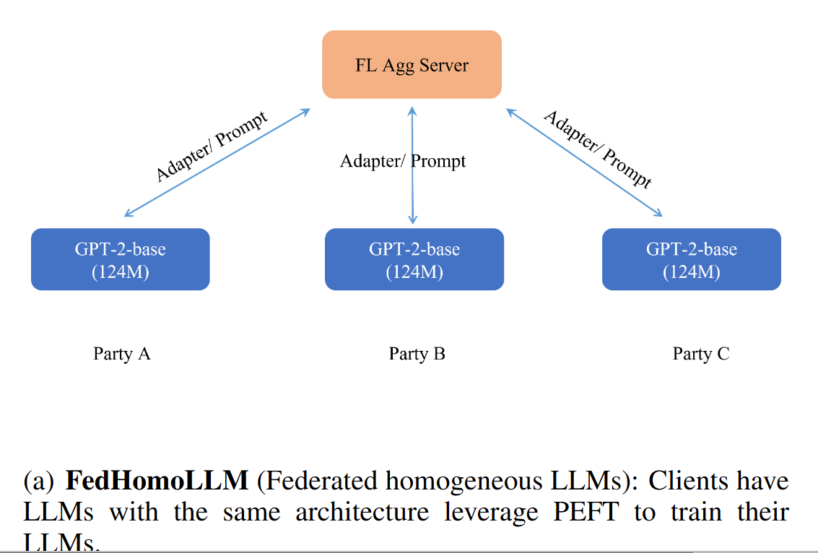
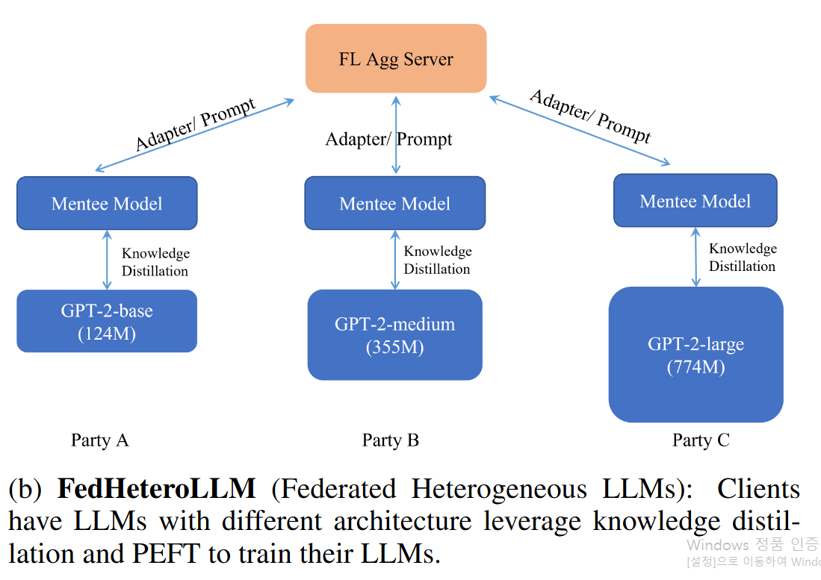
Federated Learning of LLM
FATE-LLM : Federated Learning Framework for LLM [1]

Slide 7
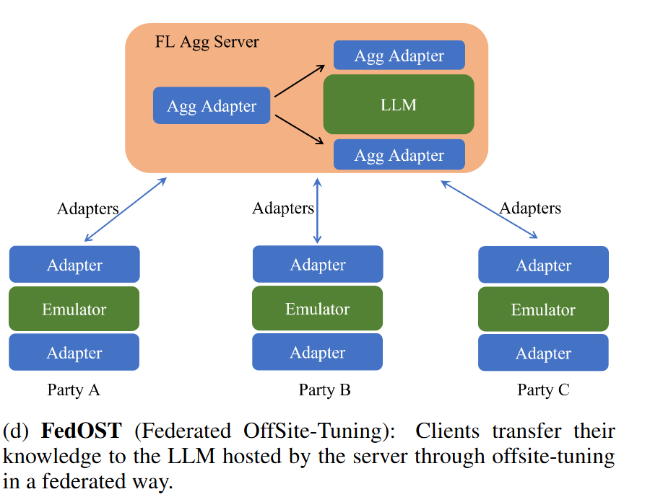
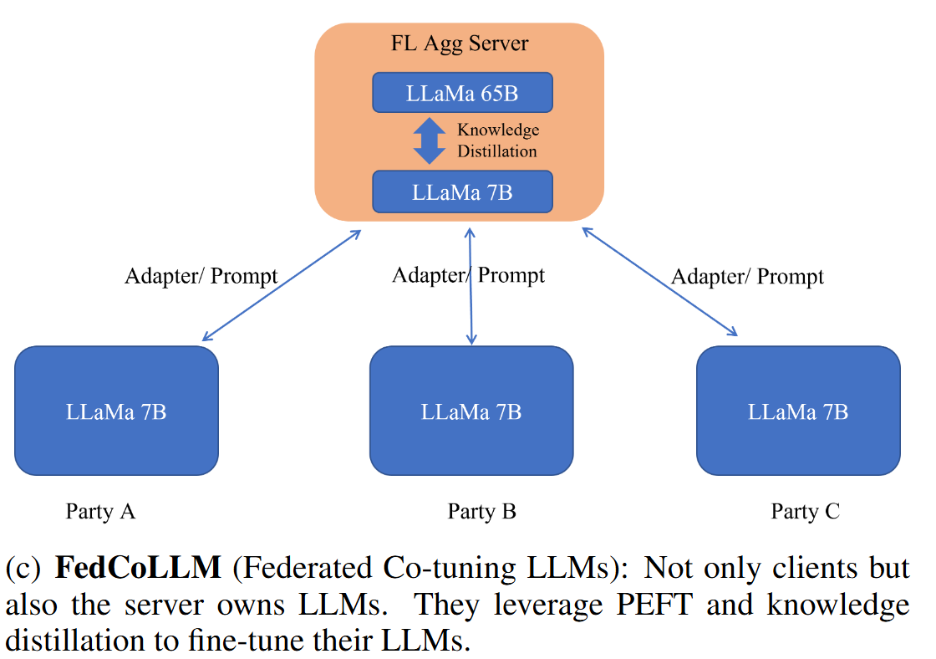

Federated Learning of LLM
Offsite-Tuning ?
Server의 full model 의 가중치에 접근하지 않고 fine-tuning 하는 기법
Emulator : server 모델의 reference model (distilled 버전)

Slide 8
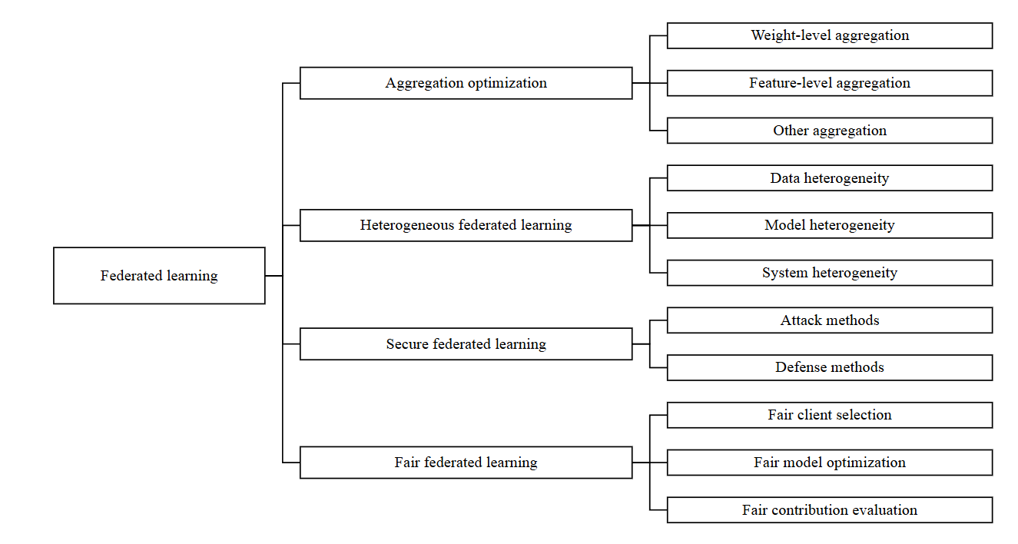
Type of Federated Learning

Slide 9
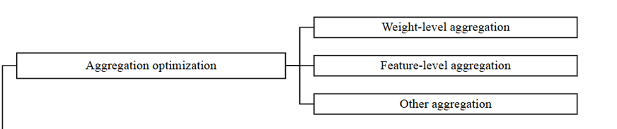
Type of Federated Learning
Weight-level aggregation
단순 평균(FedAvg) 또는 뉴런 단위 정렬 후 평균(FedMA, PFNM) 같은 파라미터 기반 결합 기법
Feature-level aggregation
Feature (뉴런 출력) 단위로 그룹화·정렬한 뒤 평균을 내는 방식

Slide 10
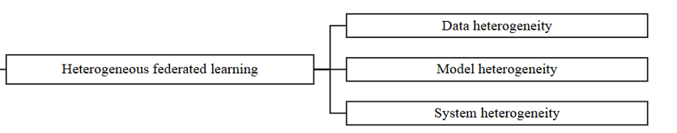
Type of Federated Learning
Data heterogeneity (통계적 이질성)
각 클라이언트의 데이터 분포가 다를 때(Non-IID), 메타러닝·다중과제 학습·전이학습·클러스터링 기반 기법 등으로 개인화(personalization) 또는 다중 작업(multi-task) 적으로 학습
Model heterogeneity (모델 이질성)
클라이언트별 연산·메모리 제약을 반영해 서로 다른 아키텍처를 쓰는 환경,
Distillation, 모델 슬라이싱, HeteroFL 과 같은 이기종 모델 통합 기법
System heterogeneity
클라이언트의 네트워크 지연(stragglers), 자원 변동성 등을 고려한 참여자 선택(client selection) 및 시간 제약 기법(Oort, FedBalancer, PyramidFL 등)을 연구

Slide 11
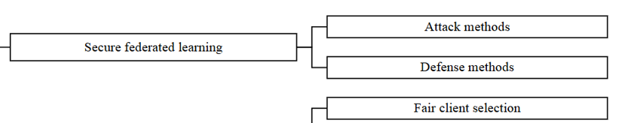
Type of Federated Learning
Attack methods
백도어(backdoor), 기울기 역추적(gradient inversion), 모델·데이터 중독(poisoning) 등 공격 기법을 분석
.
Defense methods
Differential Privacy(DP), Homomorphic Encryption(HE), Trusted Execution Environment(TEE) 등을 활용해 모델 업데이트를 암호화하거나, 노이즈를 추가하여 공격을 방어a

Slide 12
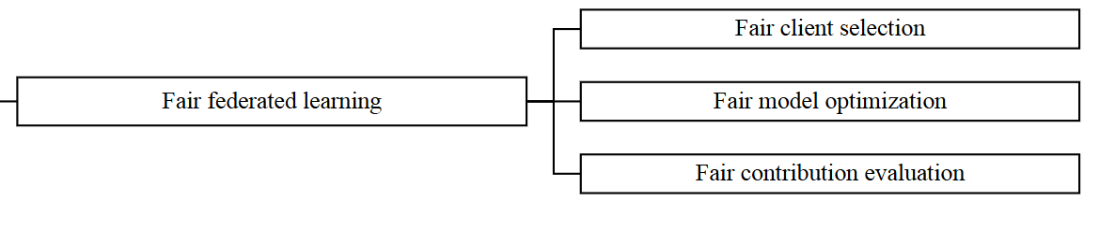
Type of Federated Learning
Fair client selection
자원·데이터 규모가 작은 클라이언트를 소외시키지 않도록 선택 확률을 조절하거나, 각 클라이언트에 맞춤형 서브모델을 제공해 참여를 유도합니다.
Fair model optimization
전체 모델 최적화 목표(loss)를 재 가중치 하거나(q-FFL, AFL, fedMGDA+), 그룹·개인 균형을 맞추는 다목적 최적화 기법을 적용합니다.

Slide 13


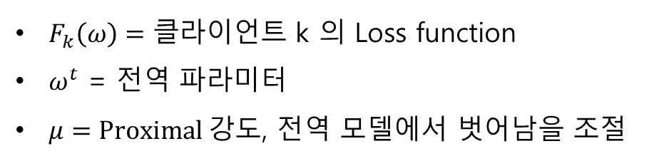
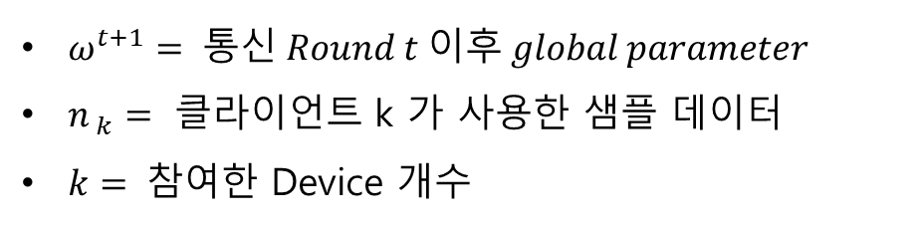
Federated Learning Aggregation Algorithm
Server 에서 Aggregation 하는 방법
FedAvg
클라이언트의 Parameter를 “평균“ 하는 알고리즘
FedProx
각 클라이언트의 데이터가 분포가 다를 때 (non-IID) 사용, 로컬 손실 함수에 Proximal term 을 추가, 글로벌 모델과 차이 좁힘.
$ω^{t+1}= 통신 Round t 이후 global parameter$
$n_{ k}=$ 클라이언트 k 가 사용한 샘플 데이터
$k= 참$여한 Device 개수
$F_{k}\left(ω\right)=클$라이언트 k 의 Loss function
$ω^{t}$ = 전역 파라미터
$μ=Proximal 강$도, 전역 모델에서 벗어남을 조절
Proximal Term

Slide 14
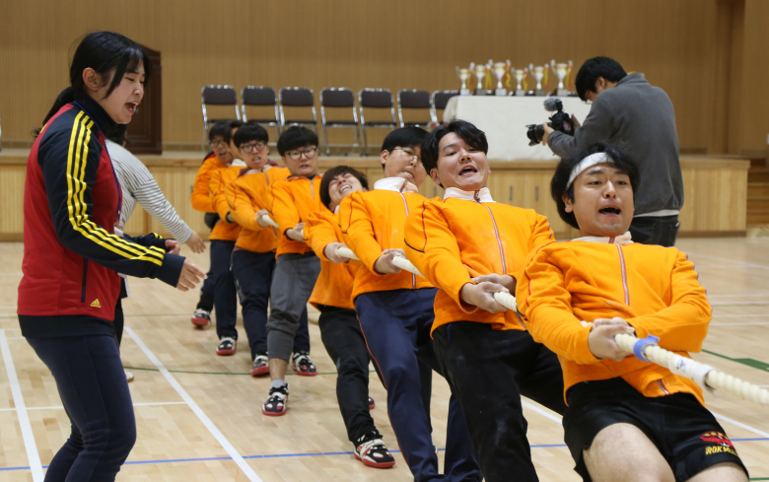
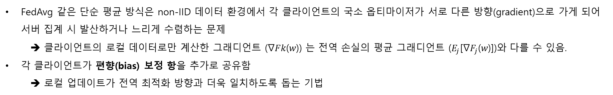
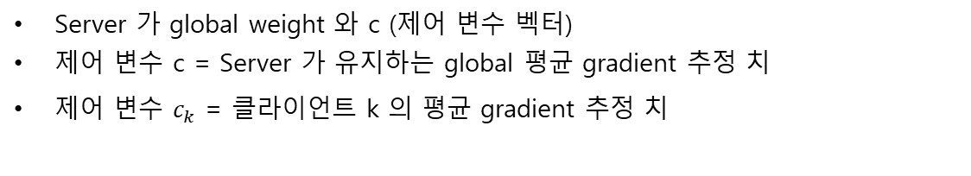
Federated Learning Aggregation Algorithm
3. SCAFFOLD
FedAvg 같은 단순 평균 방식은 non-IID 데이터 환경에서 각 클라이언트의 국소 옵티마이저가 서로 다른 방향(gradient)으로 가게 되어 서버 집계 시 발산하거나 느리게 수렴하는 문제
➔ 클라이언트의 로컬 데이터로만 계산한 그래디언트 (∇𝐹𝑘(𝑤)) 는 전역 손실의 평균 그래디언트 ($E_{j}$[∇$F_{j}$(𝑤)])와 다를 수 있음.
각 클라이언트가 편향(bias) 보정 항을 추가로 공유함
➔ 로컬 업데이트가 전역 최적화 방향과 더욱 일치하도록 돕는 기법
3.1. Process
Server 가 global weight 와 c (제어 변수 벡터)
제어 변수 c = Server 가 유지하는 global 평균 gradient 추정 치
제어 변수 $c_{k}$ = 클라이언트 k 의 평균 gradient 추정 치
$${\text{∇}F}_{k}\left(ω\right)−\left(c−c_{k}\right)$$
제어 변수 벡터 (c) 의 역할
클라이언트 업데이트 방향을 위의 수식으로 조정

Slide 15

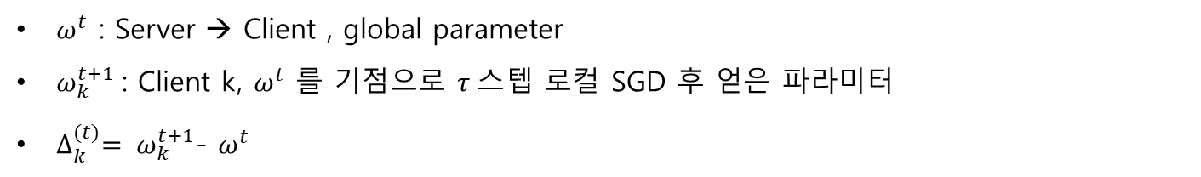



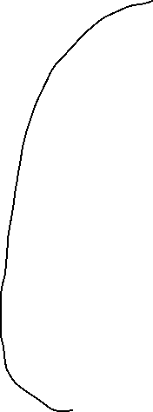





Federated Learning Aggregation Algorithm
4. FedAvgM
서버
FedAvg, 전역 모델 갱신 시 단순 가중평균만 사용 → 라운드 간 진동(oscillation)·느린 수렴 발생
서버 측 업데이트에도 모멘텀(momentum) 개념을 적용
이전 Round 의 갱신 방향 보존
$ω^{t}$
$ω^{t}$ : Server → Client , global parameter
$ω_{k}^{t+1}$: Client k, $ω^{t}$ 를 기점으로 $τ 스$텝 로컬 SGD 후 얻은 파라미터
$∆_{k }^{(t)}= ω_{k}^{t+1}$- $ω^{t}$
Client k
모든 클라이언트 $∆_{k }^{(t)}$ 가중평균
$$ω^{t+1} \text{=}{ ω}^{t}+{\text{η}}_{s}v^{(t+1)}$$
$$ω_{k}^{t+1}$$
$$∆_{k }^{(t)}$$
모멘텀 버퍼 갱신
$$v^{(t+1)}= γv^{(t)}+∆_{ }^{(t)}$$
모든 client 의 $∆_{ }^{(t)}$가중 평균
전역 모델 업데이트
$$ω^{t+1} \text{=}{ ω}^{t}+{\text{η}}_{s}v^{(t+1)}$$
모멘텀 버퍼 갱신
$$v^{(t+1)}= γv^{(t)}+∆_{ }^{(t)}$$

Slide 16
Federated Learning
표준 변형된 평균 기반 기법
FedAvg, FedYogi, FedNova, FedAdam etc…
모델 구조, 지식 증류 기반
FedMA …
개인화 계열

